Slide 1

덕소거꾸로수업
운영자 메뉴얼

Slide 2
A table of Contents
어드민 로그인
1
거꾸로수업 관련 관리
2
영상 업로드, 확인, 영상 삭제, 강의 실적 출력, 과목 추가, 과목 삭제
회원 정보 관리
3
회원 정보 확인 및 삭제, 학년 초기화
질문 게시판
4
대회 일정/신청
5
6
과제물 제출

Slide 3
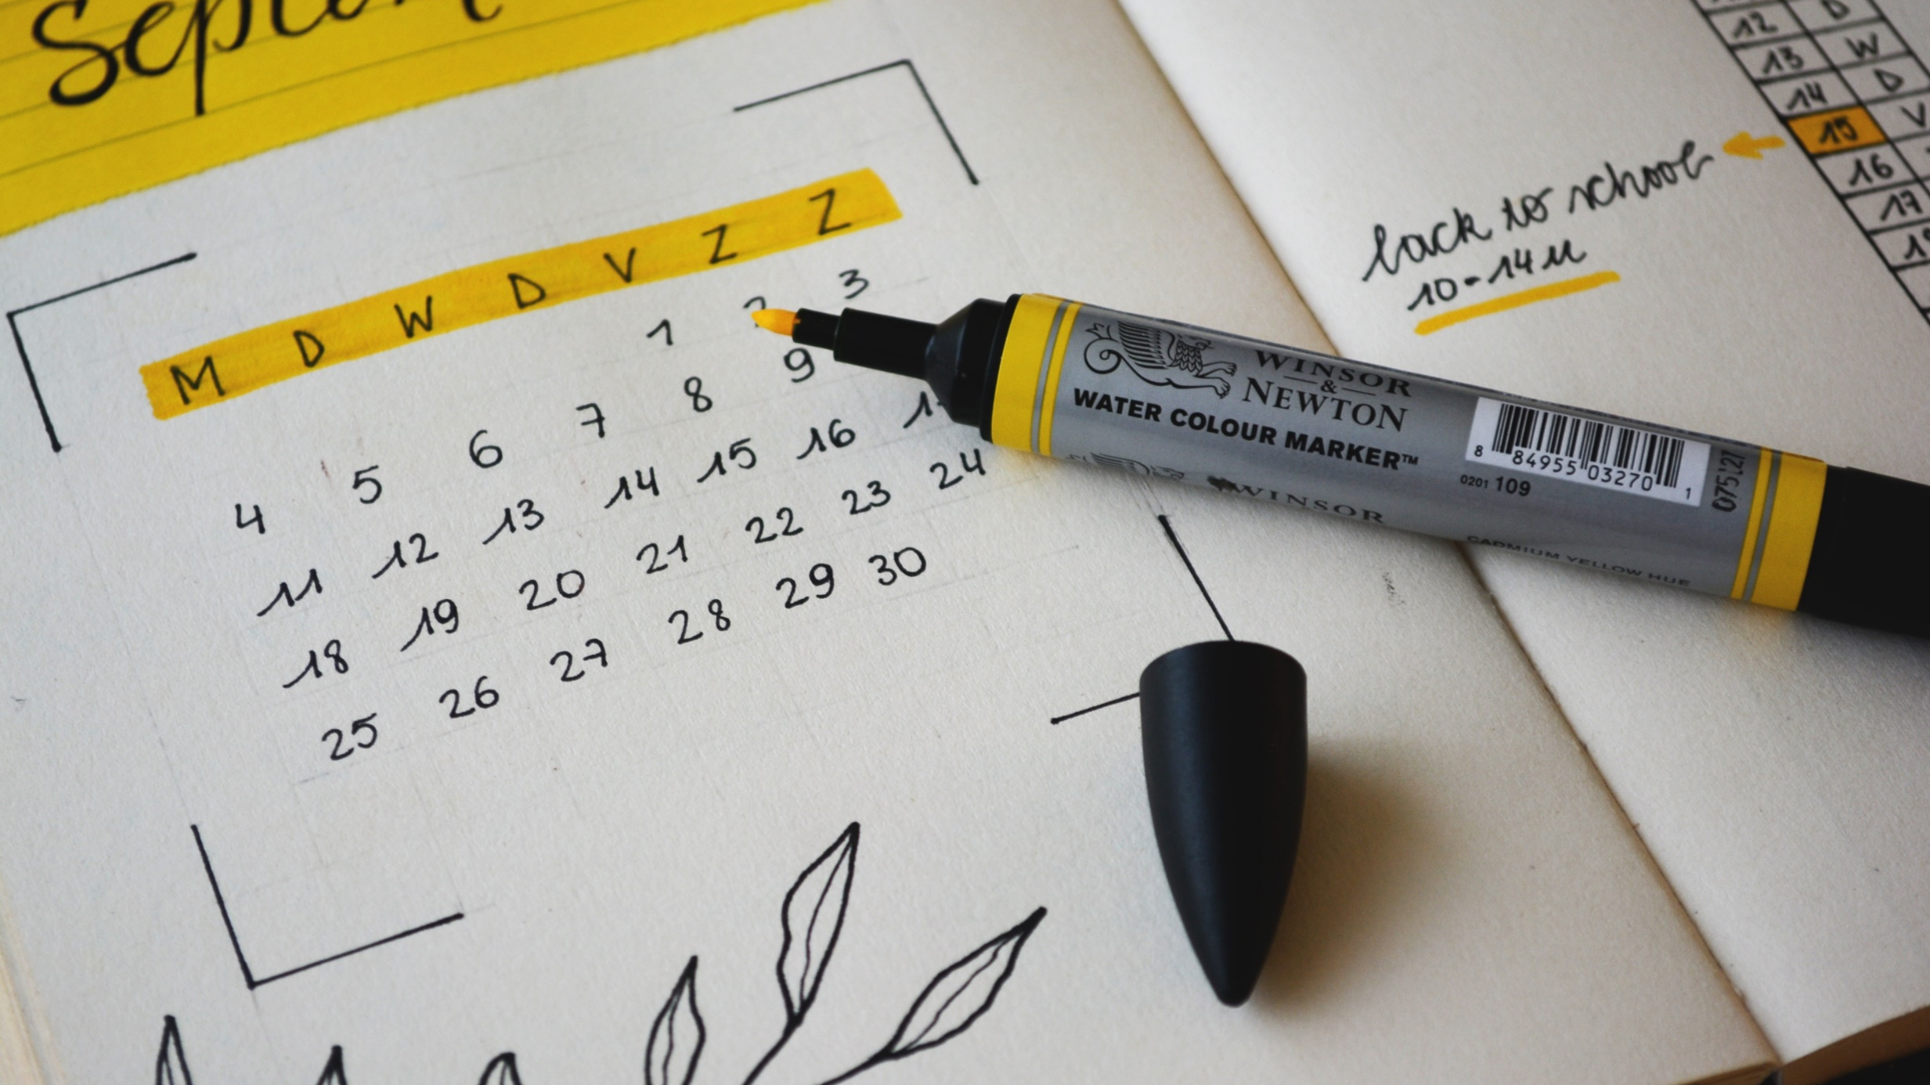
Part 1
어드민 로그인

Slide 4
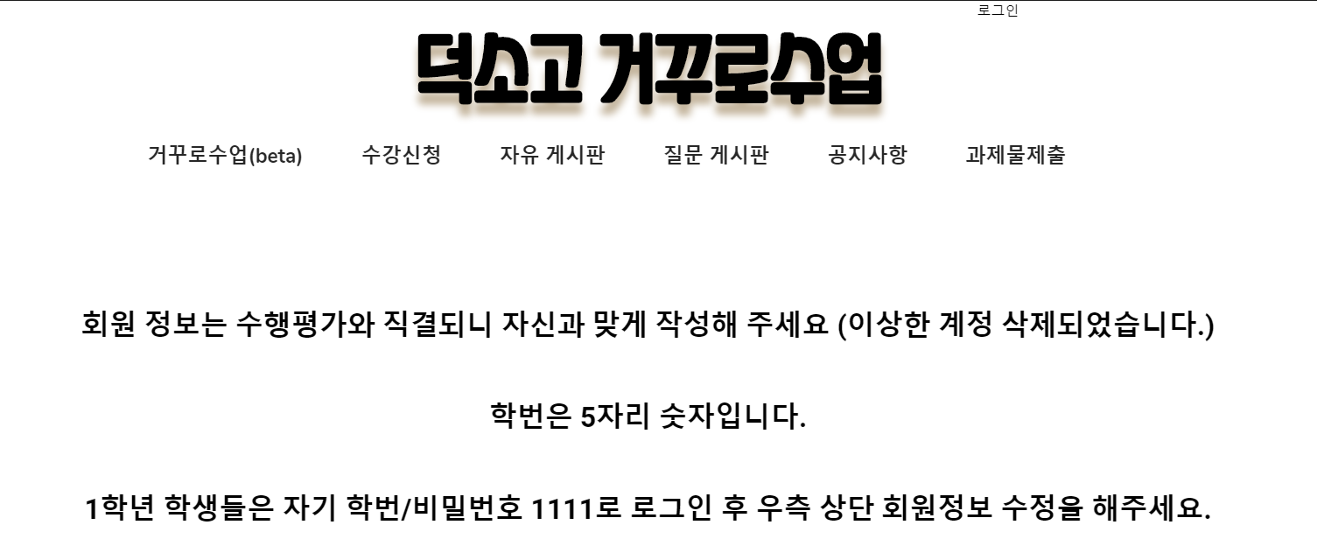
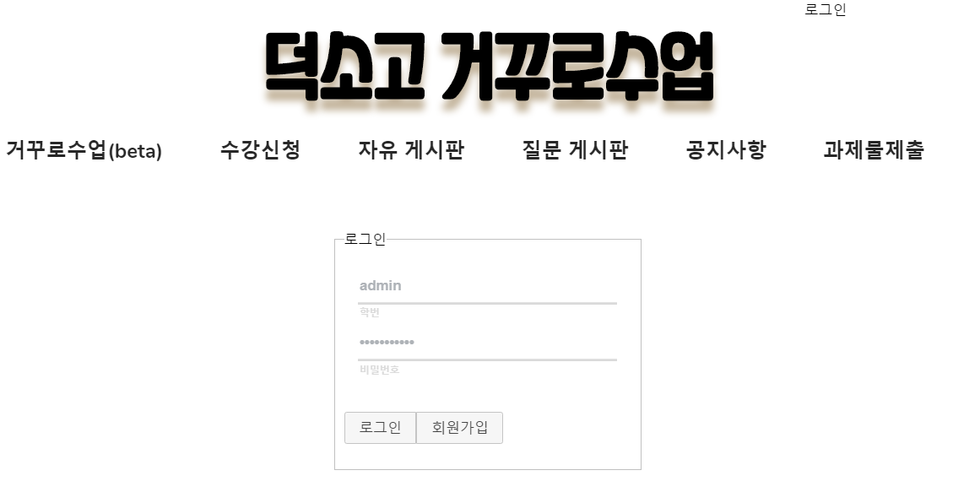
어드민 로그인 방법
메인 화면에서 우측 상단 로그인 버튼 클릭
아이디 : admin, 비밀번호 : ejrth17623! (덕소17623!) 입력

Slide 5

Part 2
거꾸로수업 관련 관리

Slide 6
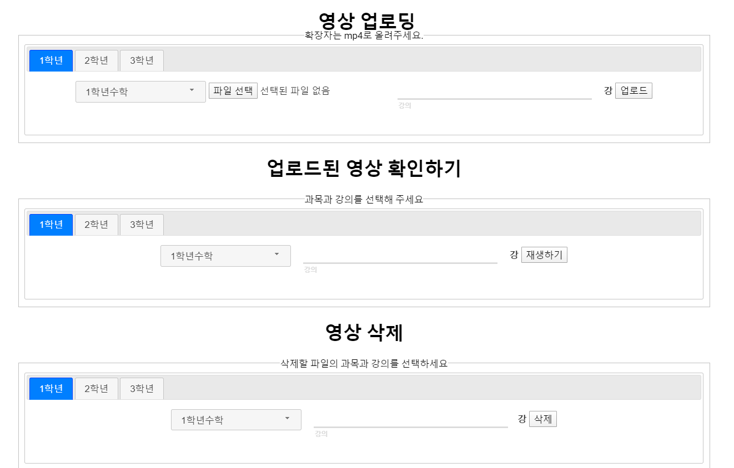
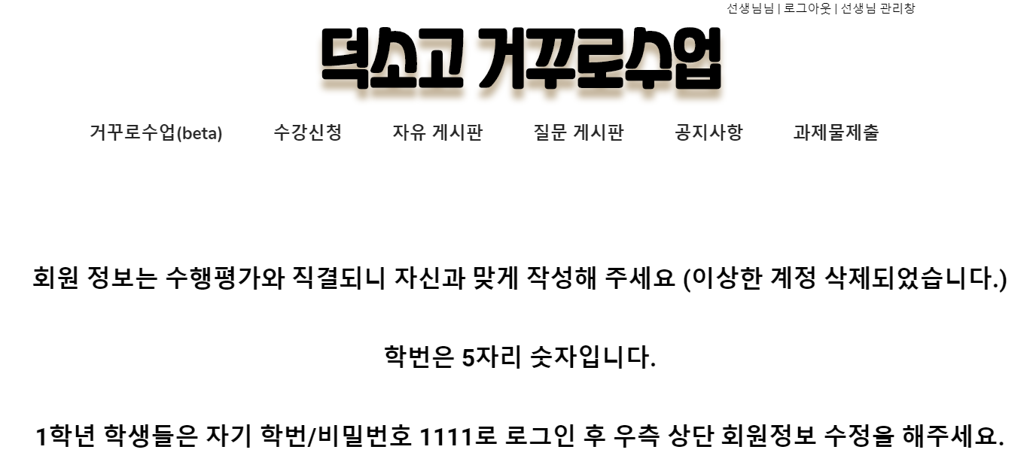
거꾸로 수업 관련 관리
영상 업로드, 확인, 영상 삭제
모든 거꾸로 수업 관련 선생님 관리 페이지는 선생님 관리창에서 이루어집니다.
어드민 로그인 후 메인 화면 우측 상단에 선생님 관리창 클릭
영상 업로딩 : 학년 탭 선택 후 과목과 영상 파일을 선택 (파일 확장자는 mp4) 후 몇 강으로 할 지 입력 후 업로드 버튼 클릭 (원래 있던 강의에 업로드 할 시 영상은 덮어쓰기됩니다.)
영상 확인 : 학년, 과목, 강의를 선택 후 재생하기를 누르면 영상이 정상적으로 업로드 된 경우 영상이 재생됩니다.
영상 삭제 : 학년, 과목, 강의를 선택 후 삭제를 누르면 해당 영상이 삭제됩니다.

Slide 7
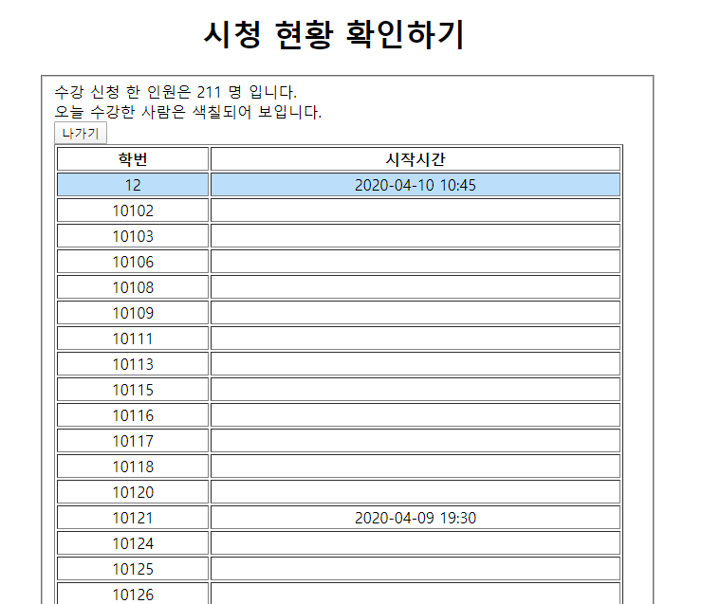
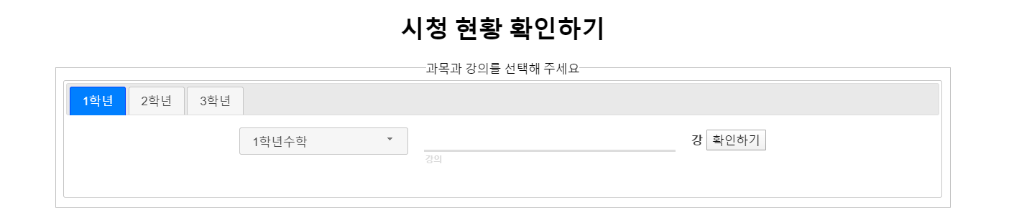
거꾸로 수업 관련 관리
영상 업로드, 확인, 영상 삭제
모든 거꾸로 수업 관련 선생님 관리 페이지는 선생님 관리창에서 이루어집니다.
어드민 로그인 후 메인 화면 우측 상단에 선생님 관리창 클릭
시청 현황 확인하기 : 오늘 강의를 수강한 학생을 실시간으로 파악할 수 있습니다.
푸른 색으로 표시된 학생은 오늘 강의를 수강했다는 의미이며 자세한 시간도 표시됩니다.(강의를 켠 시간)
변경 사항은 새로 고침(F5)을 해야 확인할 수 있습니다.

Slide 8
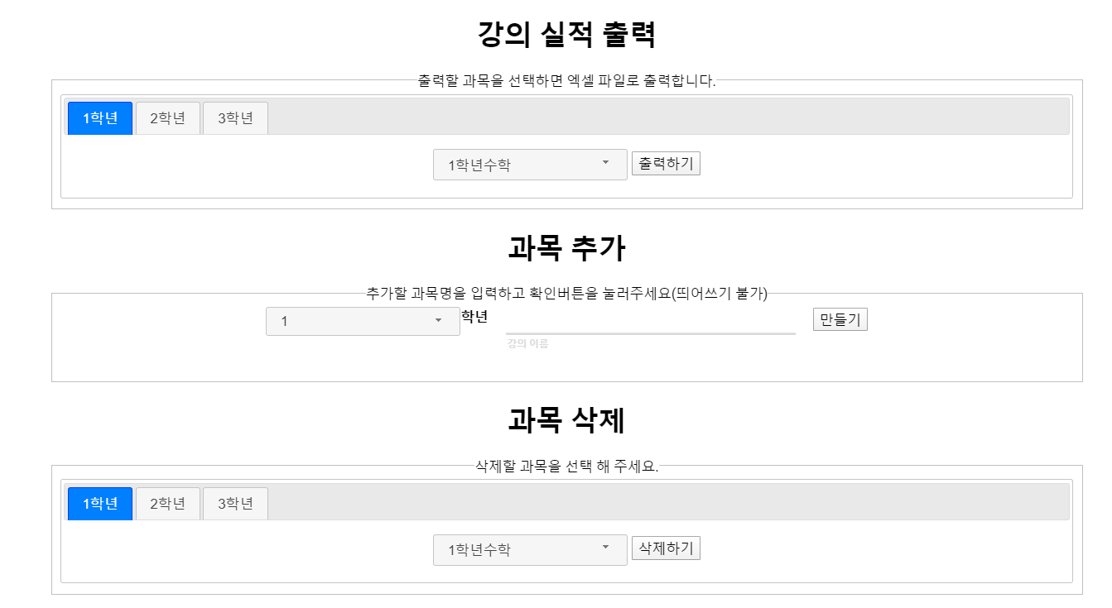
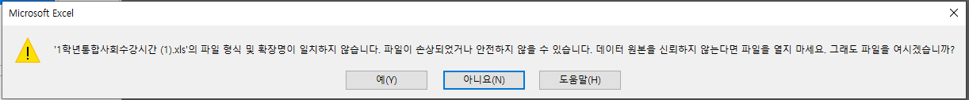
거꾸로 수업 관련 관리
강의 실적 출력, 과목 추가, 과목 삭제
모든 거꾸로 수업 관련 선생님 관리 페이지는 선생님 관리창에서 이루어집니다.
어드민 로그인 후 메인 화면 우측 상단에 선생님 관리창 클릭
강의 실적 출력 : 학년, 과목 선택 후 출력하기 버튼을 누르면 학번 순으로 정렬된 학생들이 몇 강을 몇 분 들었는 지에 관한 엑셀 파일이 다운됩니다. ( 엑셀 실행 시 우측 사진과 같은 메시지는 예를 눌러 무시해주십시오.)
과목 추가 : 원하는 학년과 과목 명’만’ 입력 후 만들기 버튼을 누르면 과목이 생성됩니다.(이제 과목 명에 띄어쓰기가 사용 가능합니다.)
과목 삭제 : 학년, 과목을 선택 후 삭제하기를 누르면 과목이 삭제됩니다.

Slide 9

Part 3
회원 정보 관리

Slide 10
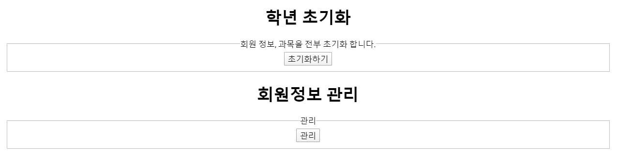
회원 정보 관리
회원 정보 확인 및 삭제, 학년 초기화
회원 정보 관련 선생님 관리 페이지 또한 선생님 관리창에서 이루어집니다.
어드민 로그인 후 메인 화면 우측 상단에 선생님 관리창 클릭 후 스크롤 하여 맨 하단으로 이동
학년 초기화 : 가입 되어있는 모든 회원의 정보를 삭제하고, 생성된 과목도 전부 삭제합니다.
회원 정보 관리 : 가입 되어있는 모든 회원(어드민 제외)의 아이디, 비밀 번호, 이름이 표기되며 회원을 삭제할 수 있습니다.

Slide 11

Part 4
질문 게시판, 공지사항

Slide 12
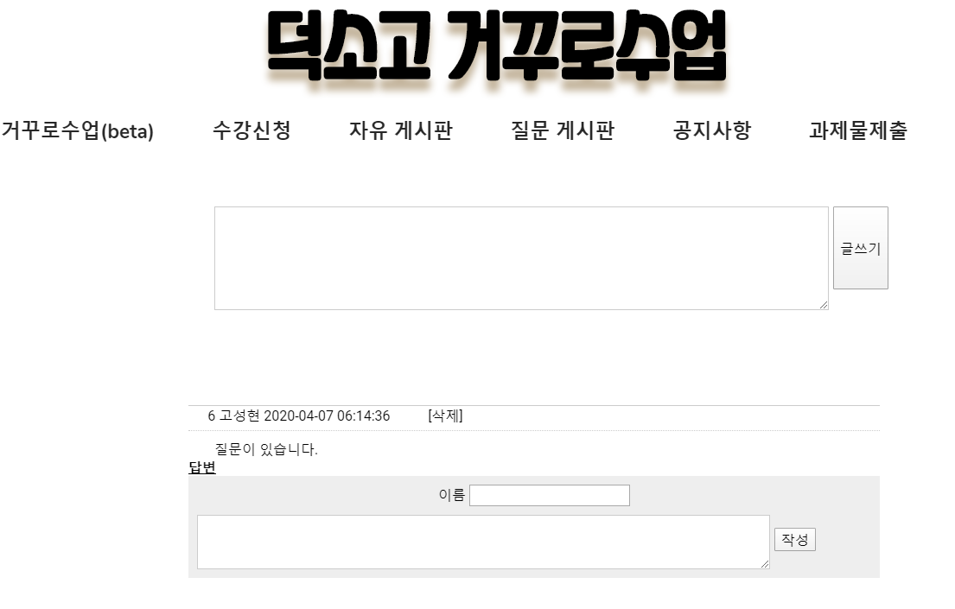
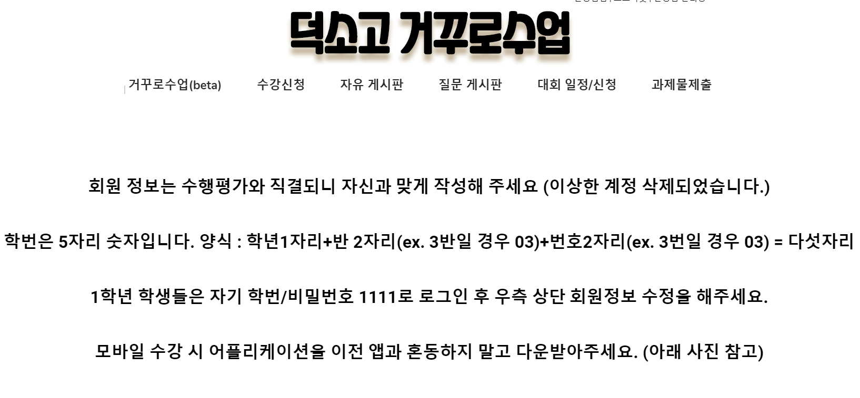
질문 게시판
상단 탭에서 선택
질문 게시판 : 원하는 질문에 대한 답변 작성 (어드민 계정으로만 질문에 대한 답변이 가능합니다.)
이름 란에 성함을 작성하시면 누가 작성했는 지 표기할 수 있습니다.

Slide 13
Part 5
대회 일정/신청

Slide 14
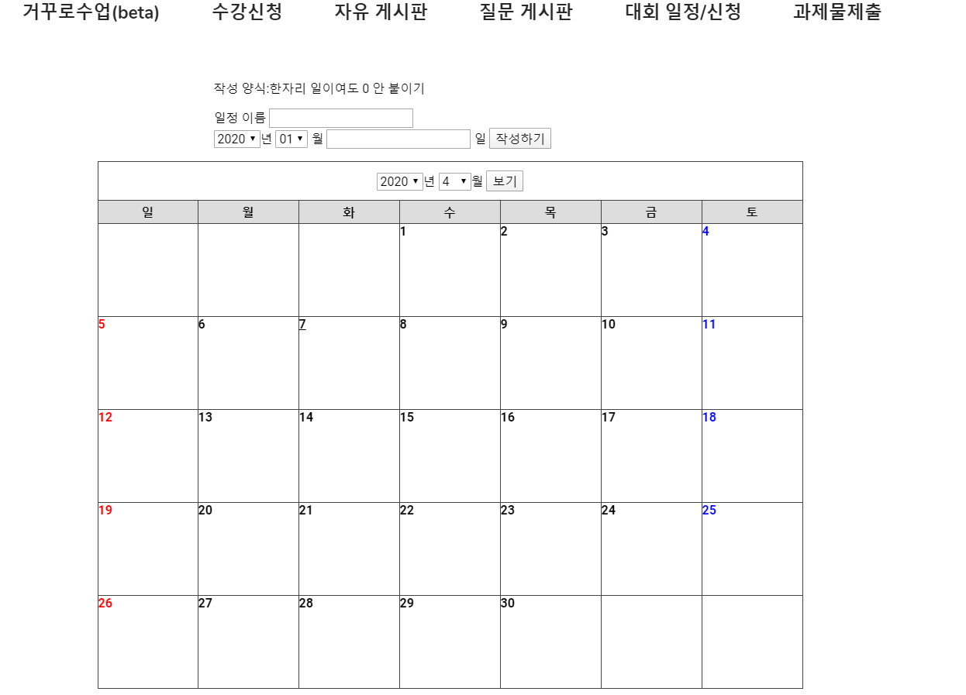
대회 일정/신청
1
상단 탭에서 선택
일정 추가 : 일정 이름 입력 후 년도, 월, 일을 선택하면 생성 및 달력에 표시

Slide 15
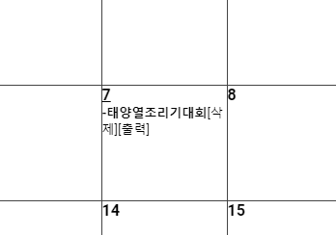
대회 일정/신청
1
2
일정 추가한 이후
삭제 : 일정이 삭제됩니다.
출력 : 신청한 학생 목록이 엑셀 파일로 출력됩니다. (엑셀 파일 실행 시 우측 사진과 같은 메시지는 예 버튼을 눌러 무시해줍니다.)

Slide 16
Part 6
과제물 제출

Slide 17
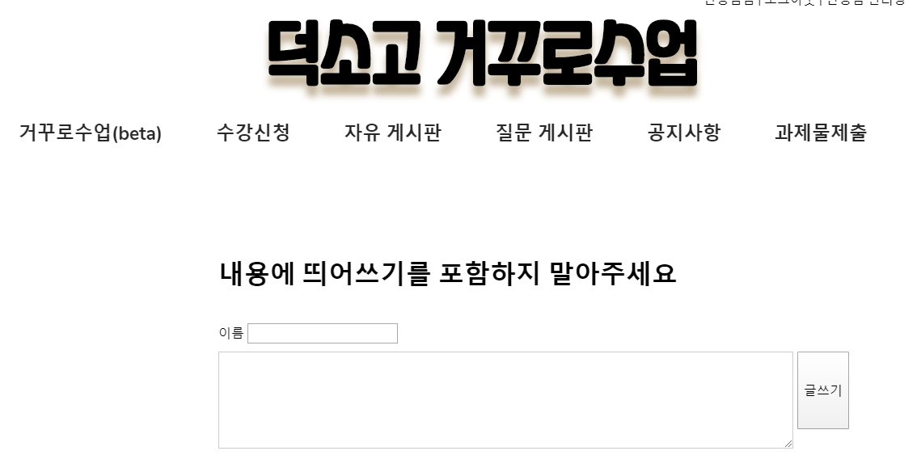
과제물 제출 1
어드민 계정으로 로그인
상단 탭에서 선택
이름 란에 선생님 성함을 작성하시고, 내용은 과제 이름을 작성해주시면 됩니다. (이제 띄어쓰기가 사용 가능합니다.)

Slide 18
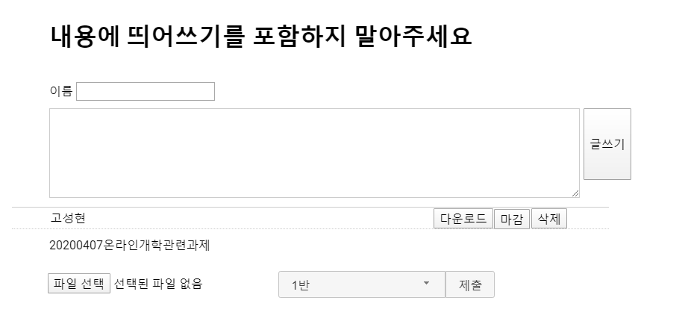
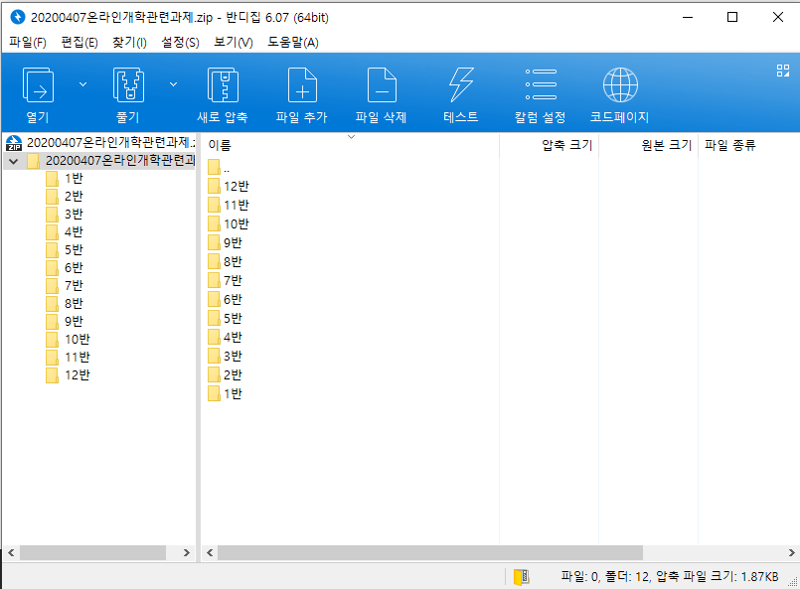
과제물 제출 2
과제를 작성하면 아래 목록에 다음과 같이 뜹니다.
과제물 제출 기한이 끝나면 마감 버튼을 누른 후 다운로드를 눌러주세요. (마감버튼 – 파일 압축, 다운로드 버튼 – 파일 다운로드)
마감 버튼을 여러 번 누르면 압축 파일은 덮어쓰기 됩니다.
다운로드 된 파일은 반 별로 정렬되어 표시됩니다.
다운로드 까지 마친 후 삭제버튼을 꼭 눌러주세요 (서버 용량 확보)

Slide 19
Thank You

